Slide 1
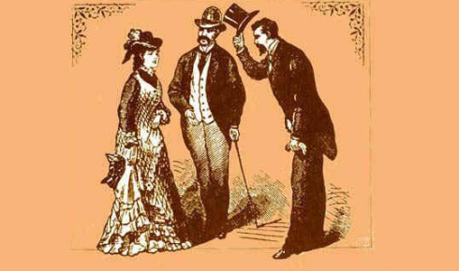
«Этикет официальных и неофициальных мероприятий»

Slide 2
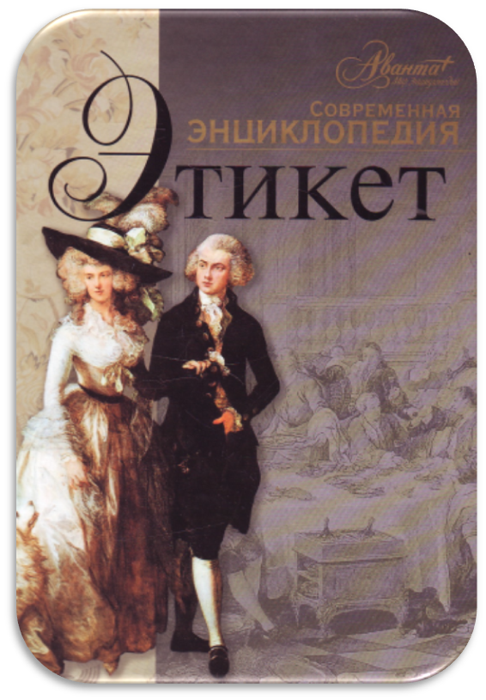
Этикет (от франц.) – это установленный порядок поведения в том или ином месте.

Slide 3
ЭТИКЕТ
ДЕЛОВОЙ
регламентирует поведение людей, связанное с
выполнением ими служебных
обязанностей
НЕОФИЦИАЛЬНЫЙ
(светский)
упорядочивает общение
в сфере досуга и удовлетворения материальных и
духовных потребностей

Slide 4
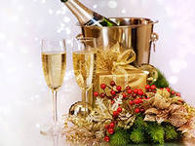
ОФИЦИАЛЬНЫЕ МЕРОПРИЯТИЯ
Вечерние :
чай
«жур фикс»
коктейль
фуршет
обед
ужин
Дневные :
«бокал
шампанского»
- «бокал вина»
завтрак

Slide 5
Виды приемов:
Прием «бокал шампанского» организовывается по случаю национального праздника, в честь делегации и т.д. Во время приема подается бокал шампанского, поджаренные орешки, а иногда и маленькие пирожные. Во время приема, который называют «бокал вина» подаются вина, канапе, фрукты.
«Жур фикс» - в переводе с французского это слово означает «точное время». Поэтому такой прием и организовывается в определенное время и день недели, как правило, в зимний или осенний период. Во время приема подаются соки, вода, горячие напитки.
Дипломатические приемы чаще всего организовываются в виде приглашения на завтрак, обед, а иногда и ужин.

Slide 6
Выбор вида приёма Составление из списка гостей Рассылка приглашений Составление плана рассадки за столом
Подгатовка официального приёма

Slide 7
Общим принципом использования этикетных средств
Общим принципом использования этикетных средств в любой сфере общественной жизни остается принцип вежливости. Этикет – это кодекс цивилизованного поведения, который базируется на потребности человека быть признанным, на учете его социального статуса и достоинства.

Slide 8
НЕОФИЦИАЛЬНЫЕ ВСТРЕЧИ (непринуждённая обстановка)
Отдых от официальной служебной обстановки
удачное
заключение сделки
с партнёрами
завоевание
доверия, благодарность за оказанную
услугу
более близкое
знакомство
с партнёрами, их семьёй
обсуждение
общих проблем
с партнёрами

Slide 9
ВИДЫ НЕОФИЦИАЛЬНЫХ ПРИЁМОВ
ленч, обед, ужин
театр, опера, спортивное мероприятие
приём гостей дома
«барбекю»
встреча в офисе
семейное торжество

Slide 10
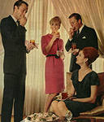
РАЗВЛЕЧЕНИЯ С УЧАСТИЕМ СУПРУГОВ
приезд деловых партнёров с супругами
приём в ответ на приглашение Вас с супругом(-ой)
стремление ближе познакомиться семьями
танцевальный вечер

Slide 11
«Etiquette of official and informal events»

Slide 12
Etiquette (from French) is an established order of behavior in a particular place.

Slide 13
ETIQUETTE
BUSINESS
regulates the behavior of people associated with
performance of their official
duties
INFORMAL
(secular)
organizes communication
in the field of leisure and satisfaction of material and
spiritual needs

Slide 14
OFFICIAL EVENTS
Evening :
tea
"zhur fix"
cocktail
buffet
lunch
dinner
Daytime :
"a glass
of champagne»
- "a glass of wine»
breakfast

Slide 15
Types of techniques:
The "glass of champagne" reception is organized on the occasion of a national holiday, in honor of the delegation, etc. During the reception, a glass of champagne, toasted nuts, and sometimes small cakes are served. During the reception, which is called a "glass of wine", wines, canapes, fruits are served.
"Jour fixe" - translated from French, this word means "exact time". Therefore, such a reception is organized at a certain time and day of the week, usually in the winter or autumn period. During the reception, juices, water, and hot drinks are served.
Diplomatic receptions are most often organized in the form of invitations to breakfast, lunch, and sometimes dinner.

Slide 16
Choosing the type of reception Drawing up from the guest list Sending out invitations Drawing up a seating plan at the table
Setting up an official reception

Slide 17
The general principle of using label products
The general principle of using etiquette tools in any sphere of public life remains the principle of politeness. Etiquette is a code of civilized behavior that is based on a person's need to be recognized, taking into account their social status and dignity.

Slide 18
INFORMAL MEETINGS
Rest from the official office environment
successful
conclusion of a deal
with partners
gaining
trust, gratitude for
the service rendered
getting
to know your partners and their family better
discussion
of common problems
with partners

Slide 19
TYPES OF INFORMAL RECEPTIONS
lunch, lunch, dinner
theater, opera, sports event
reception of guests of the house
"barbecue"
meeting in the office
family celebration

Slide 20
ENTERTAINMENT WITH THE PARTICIPATION OF SPOUSES
пarrival of business partners with their spouses
reception in response to the invitation of you and your spouse
the desire to get to know families
better dance evening

